Slide 1

www.coddi.net
Javier Segovia
Universidad Politécnica de Madrid

Slide 2
CODDI
1998: Presidente Ramon Puigjaner, director de la Escola Politècnica Superior de la Universitat de les Illes Balears
2010: 79 Centros Universitarios de Informática pertenecientes a 62 Universidades públicas y privadas
Estudiantes 2008/9: 69.216 (media 876 por centro)
Egresados 2008/9: 8.072 (12% de estudiantes)
Ámbito:
  académico-docente

Slide 3
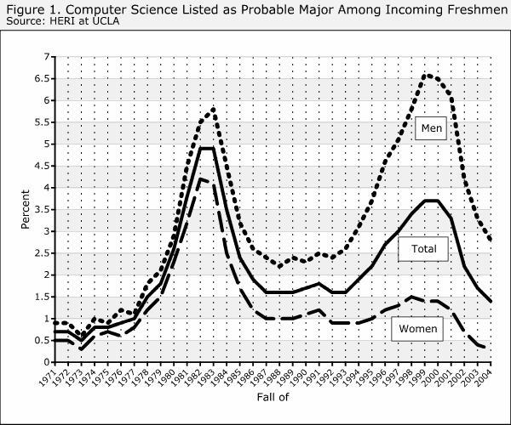
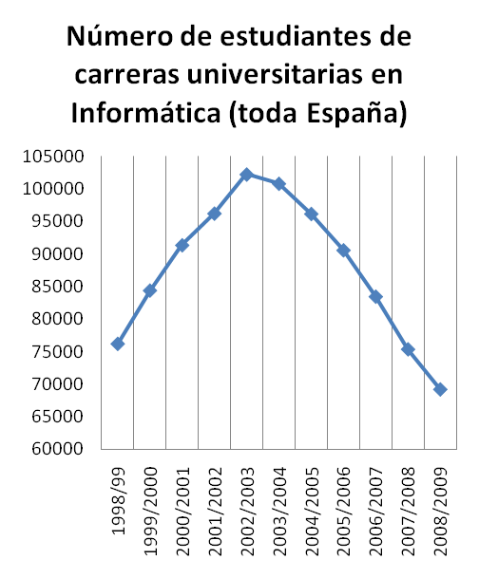
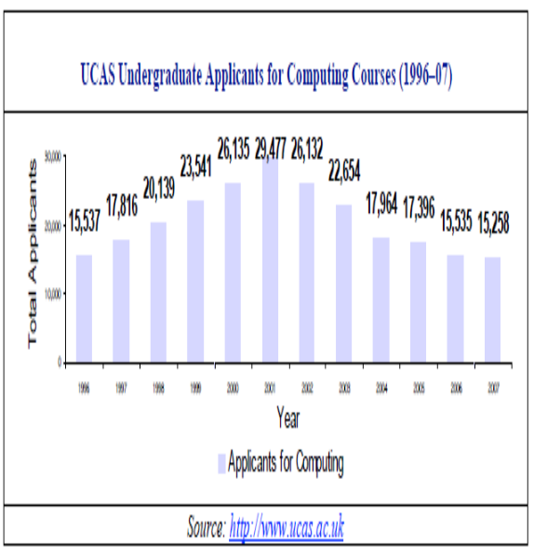
“… 64% of all players of online games are women. Clearly, then, the lack of undergraduate interest is much more specific to Computer Science as a profession than it is to general usage of computer technology, or specific interest in computer games. Both points are most clearly true for women.”

Slide 4
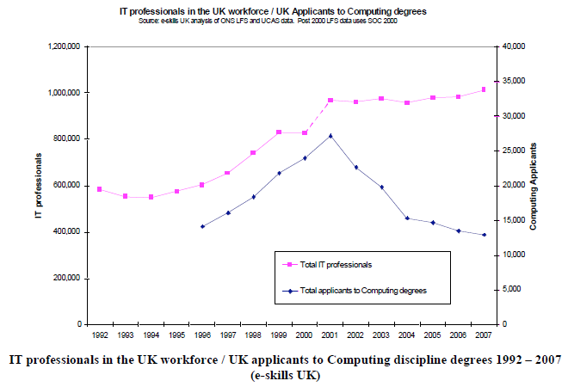
"We simply are not doing enough to help students get exposure to engaging and rigorous computer science."
“…many students are misinformed—and therefore disinterested—about the type of jobs a computer science background can lead to.”

Slide 5
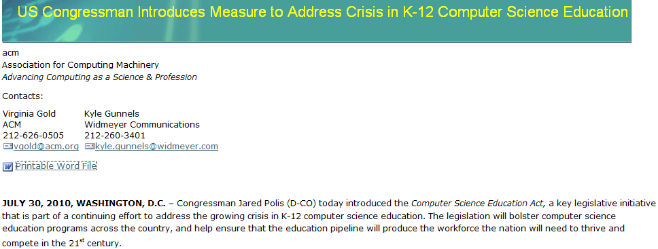
Fund five-year implementation grants for states, in partnership with local school districts and institutions of higher education, to carry out state plans by: developing state computer science standards, curriculum, and assessments; improving access to underserved populations; building professional development and teacher certification programs; creating online courses; and, ensuring computer science offerings are an integral part of the curriculum.
Computer industry giants Microsoft, Google, Intel and SAS have offered their endorsements, as have the Association for Computing Machinery (ACM) and the Computer Science Teachers Association (CSTA).

Slide 6
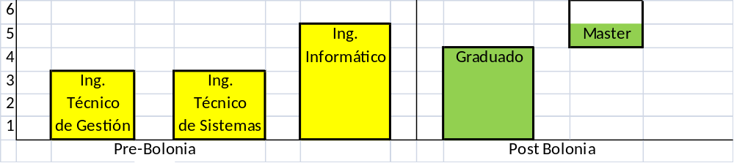
Bolonia en España
No hay regulación sobre contenidos de grados o masters, excepto con profesiones reguladas por la CE (medicina, arquitectura, etc.) o localmente (Ingenierías excepto I. informática e I. química)

Slide 7
Resolución de 8 de junio de 2009, de la Secretaría General de Universidades, por la que se da publicidad al Acuerdo del Consejo de Universidades, por el que se establecen recomendaciones para la propuesta por las universidades de memorias de solicitud de títulos oficiales en los ámbitos de la Ingeniería Informática, Ingeniería Técnica Informática e Ingeniería Química.
Es ingeniería (técnica) Informática
GRADO:
  1 año de contenidos básicos
  1 año de contenidos comunes
  1 año por especialidad (basado en curriculum ACM/IEEE):
    Ingeniería del Software
    Ingeniería de Computadores
    Computación
    Sistemas de Información
    Tecnologías de la Información
  1 año (libre + TFG)
MASTER:
  1 año de Dirección y Gestión + Tecnologías Informáticas
  6 meses a 1 año (libre +TFM)
  ADMISIÓN: de un grado que cumpla las recomendaciones

Slide 8
95 grados ofrecidos en 79 centros (Facultad, Escuela) de 62 universidades.
El nombre más común (60) es Grado en Ingeniería Informática, cubriendo de 2 a 5 especialidades, pero hay otros nombres:
  Grado en Ingeniería de Computadores
  Grado en Ingeniería de las Tecnologías de la Información
  Grado en Ingeniería de Sistemas de Información
  Grado en Ingeniería del Software
  Grado en Ingeniería en Informática en Tecnologías de la Información
  Grado en Ingeniería Informática – Ingeniería de Computadores
  Grado en Ingeniería Informática – Ingeniería del Software
  Grado en Ingeniería Informática – Tecnologías Informáticas
  Grado en Ingeniería Informática de Gestión y Sistemas de Información
  Grado en Ingeniería Informática de Servicios y Aplicaciones
  Grado en Ingeniería Informática del Software
  Grado en Ingeniería Informática en Ingeniería de Computadores
  Grado en Ingeniería Informática en Ingeniería del Software
  Grado en Ingeniería Informática en Ingeniería en Tecnologías de la Información
  Grado en Ingeniería Informática en Sistemas de Información
  Grado en Sistemas de Información
  Grado en Ingeniería en Informática de Sistemas
  Grado en Ingeniería Informática y de Computadores

Slide 9
Bolonia
Verificación: 2009/2010
Acreditación: + 6 años, 2015/2016

Slide 10
Otros títulos
No ajustados a las “fichas” o recomendaciones
Ejemplos (UPM):
  Graduado/a en Matemáticas e Informática
  Máster Universitario en Ingeniería del Software - European Master on Software Engineering
  Máster Universitario en Computación Avanzada para Ciencias e Ingenierías
  Máster Universitario en Inteligencia Artificial
  Máster Universitario en Software y Sistemas

Slide 11
Intercambios de estudiantes
  Doble diploma, grado o master [12-24 meses]
  Curso completo [9-12 meses]
  Proyecto final de grado o master [6 meses]
  Asignaturas sueltas [6-9 meses]
  Combinaciones (PFC+AASS, etc)
  Prácticas profesionales [6-12 meses]

Slide 12

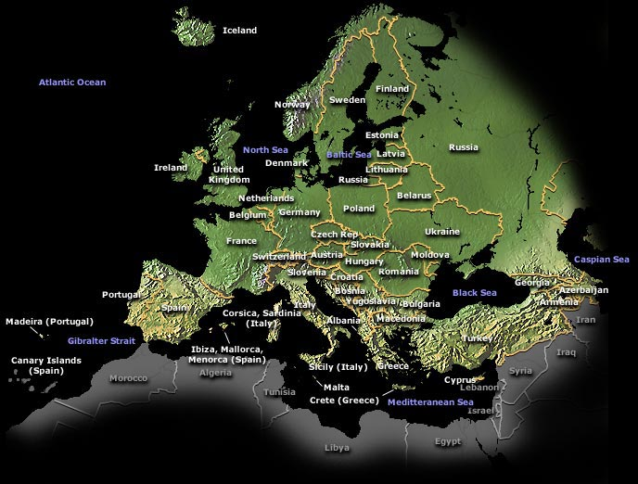
Erasmus UPM: Destinos en Europa
PAIS | DESTINOS | PLAZAS
ALEMANIA | 16 | 39
AUSTRIA | 2 | 8
BÉLGICA | 2 | 4
DINAMARCA | 2 | 3
ESLOVAQUIA | 1 | 2
FINLANDIA | 6 | 12
FRANCIA | 17 | 48
GRECIA | 1 | 2
HOLANDA | 1 | 2
ITALIA | 10 | 29
NORUEGA | 1 | 2
POLONIA | 1 | 1
PORTUGAL | 2 | 7
REINO UNIDO | 4 | 8
REP. CHECA | 3 | 8
RUMANÍA | 3 | 10
SUECIA | 4 | 9
SUIZA | 2 | 4
ERASMUS: DESTINOS
PAIS | DESTINOS | PLAZAS
ALEMANIA | 17 | 64
AUSTRIA | 3 | 6
BÉLGICA | 3 | 5
DINAMARCA | 3 | 6
ESLOVAQUIA | 1 | 4
FINLANDIA | 5 | 12
FRANCIA | 18 | 46
GRECIA | 2 | 4
HOLANDA | 1 | 2
ITALIA | 14 | 38
NORUEGA | 1 | 2
POLONIA | 4 | 13
PORTUGAL | 6 | 17
REINO UNIDO | 4 | 4
REP. CHECA | 3 | 11
RUMANÍA | 3 | 8
SUECIA | 5 | 29
SUIZA | 2 | 4
TURQUIA | 1 | 5

Slide 13
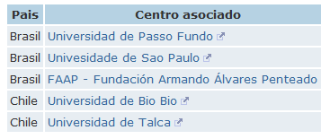
Intercambios:
Destinos UPM en Latinoamérica
Problemas con títulos no acogidos a las recomendaciones (propios de universidades españolas y en general con los extranjeros):
  Reconocimiento de los estudios de origen
Falta un sistema de acreditación de títulos común

Slide 14

EQANIE is the European Quality Assurance Network for Informatics Education.
http://www.eqanie.eu

Slide 15
EQANIE
Member Organisations
ASIIN e.V. – Accreditation Agency for Degree Programmes in Engineering, Informatics, the Natural Sciences and Mathematics e.V. (since January 2009)
BCS – British Computer Society (since January 2009)
CEPIS – Council of European Professional Informatics Societies (since January 2009)
CODDI - Spanish National Conference of Deans and Directors for Universities’ Schools of Informatics (since March 2010)
EAEEIE – European Association for Education in Electrical and Information Engineering (since January 2009)
FTI - German Association of Faculties of Informatics at Universities (Fakultätentag Informatik, since August 2010)
GI – German Informatics Society (Gesellschaft für Informatik e.V., since January 2009)
GRIN – Italian Association of Teachers in Informatics Higher Education (Gruppo di Informatica, since January 2009)
GAFIUS – German Association of Faculties of Informatics at Universities of Applied Sciences (Fachbereichstag Informatik, since January 2009)
HEQEC – Latvian Higher Education Quality Evaluation Center (AIKNC, since January 2009)
INFORMATICS EUROPE - Research and Education Organisation of Computer Science and IT Departments in Europe (since January 2009)
SPECIF – French Society for Education and Research in Computer Science (Société des Personnels Enseignants et Chercheurs en Informatique de France, since January 2009)

Slide 16

The Euro-Inf Quality Label is awarded to degree programmes at Bachelor’s and Master’s level that comply with the Euro-Inf Framework Standards and Accreditation Criteria.
The objectives of the Euro-Inf Quality Label are
  To enhance quality and transparency of educational programmes in informatics;
  To provide information on study programmes across Europe through an appropriate label for accredited educational programmes in informatics;
  To facilitate mutual transnational recognition of qualifications
  To increase mobility of students

Slide 17

ABET
Accreditation Board for Engineering and Technology (USA)
In the United States, accreditation is a non-governmental, peer-review process that assures the quality of the postsecondary education students receive.
Educational institutions or programs volunteer to undergo this review periodically to determine if certain criteria are being met.
Why Is ABET Accreditation Important?
  Accreditation helps students and their parents choose quality college programs.
  Accreditation enables employers to recruit graduates they know are well-prepared.
  Accreditation is used by registration, licensure, and certification boards to screen applicants.
  Accreditation gives colleges and universities a structured mechanism to assess, evaluate, and improve the quality of their programs.

Slide 18
CLADDI: Confederación LAtinoamericana de Decanos y Directores de centros universitarios de Informática
La representación colegiada y la defensa de los intereses de estos centros ante cualquier organización, pública o privada.
Promover la constante mejora de la calidad y mejorar la imagen de los estudios de Ingeniería Informática, impulsando la divulgación de los aspectos de la Ingeniería Informática de mayor interés social.
Impulsar con especial énfasis la inclusión de la enseñanza de la Informática en la educación secundaria y bachillerato como parte integral de sus estudios, la creación de unos estándares curriculares para ello, y la formación adecuada de sus docentes y profesores.
Fomentar y facilitar la movilidad de los estudiantes entre sus centros estableciendo marcos de reconocimiento oficial de las estancias, y marcos de acuerdos de dobles diplomas tanto a nivel de grado como de master o doctorado.
Solicitar a los distintos gobiernos la implantación y financiación de políticas a nivel iberoamericano sobre:
    Promoción de la imagen de la informática en la sociedad
    Promoción de los estudios de informática en secundaria y bachillerato y formación de los docentes
    Movilidad de estudiantes
Formular propuestas relacionadas con la enseñanza de la Ingeniería Informática en los distintos niveles educativos y, en particular, sobre directrices generales para los planes de estudios.
Promover la acreditación y homologación de la profesión de Ingeniería Informática, de los profesionales y de su formación a un nivel de calidad equiparable al de las mejores referencias internacionales, teniendo en cuenta todos los aspectos relevantes, entre ellos los programas impartidos para su formación, la capacitación y experiencia de los docentes, y los métodos y sistemas de enseñanza aplicados.

Slide 19
Informática vs. Computación
Término usado en lengua local:
  España, Bélgica, Italia y Holanda: Informatica
  Francia y Suiza: Informatique, 1962 (Phillipe Dreyfus)
  Alemania, Austria, Dinamarca, Suecia y Suiza: Informatik, 1957 (Karl Seinbuch)
  Eslovaquia, Rusia y demás países procedentes de la Unión Soviética: Informatika 1966 (A. I. Mikhailov)
  Grecia: Informatics
  Noruega: Informatikk
  Polonia: Informatyka
  Rumania: Informatică
  …
Informatics and (et) Informatique, Walter F. Bauer, IEEE Annals of the History of Computing, Vol. 18, No. 2, 1996.
(‘Informatics’ was a software company formed as a subsidiary of Dataproducts in 1962)
“…In the United States quite the opposite happened. The word belonged to Informatics legally through adoption and usage; through the years we stopped many organizations from using the name on the advice of our patent attorneys (…) In fact, at one point the Association for Computing Machinery officially applied to us for permission to use the name. They wished to change ACM to Society for Informatics. We were flattered, but, after consultation with our attorneys, declined; the name was an asset which belonged to our shareholders and we could not dilute its value.”

